Slide 1
HISTOIRE - Thème n°1
La longue histoire de l’humanité et des migrations

Slide 2
Chapitre 3
Premiers États, premières écritures

Slide 3
Quoi?
 Quels liens existe-t-il entre l’apparition des premiers États et des premières écritures en Mésopotamie au IVème Millénaire avant J.C. ?
Où?
Quand?

Slide 4
Nous avons étudié, à partir de traces archéologiques, les débuts de l’humanité et les conséquences de la Révolution néolithique…
texte étudié en partie dans le chapitre précédent…

Slide 5
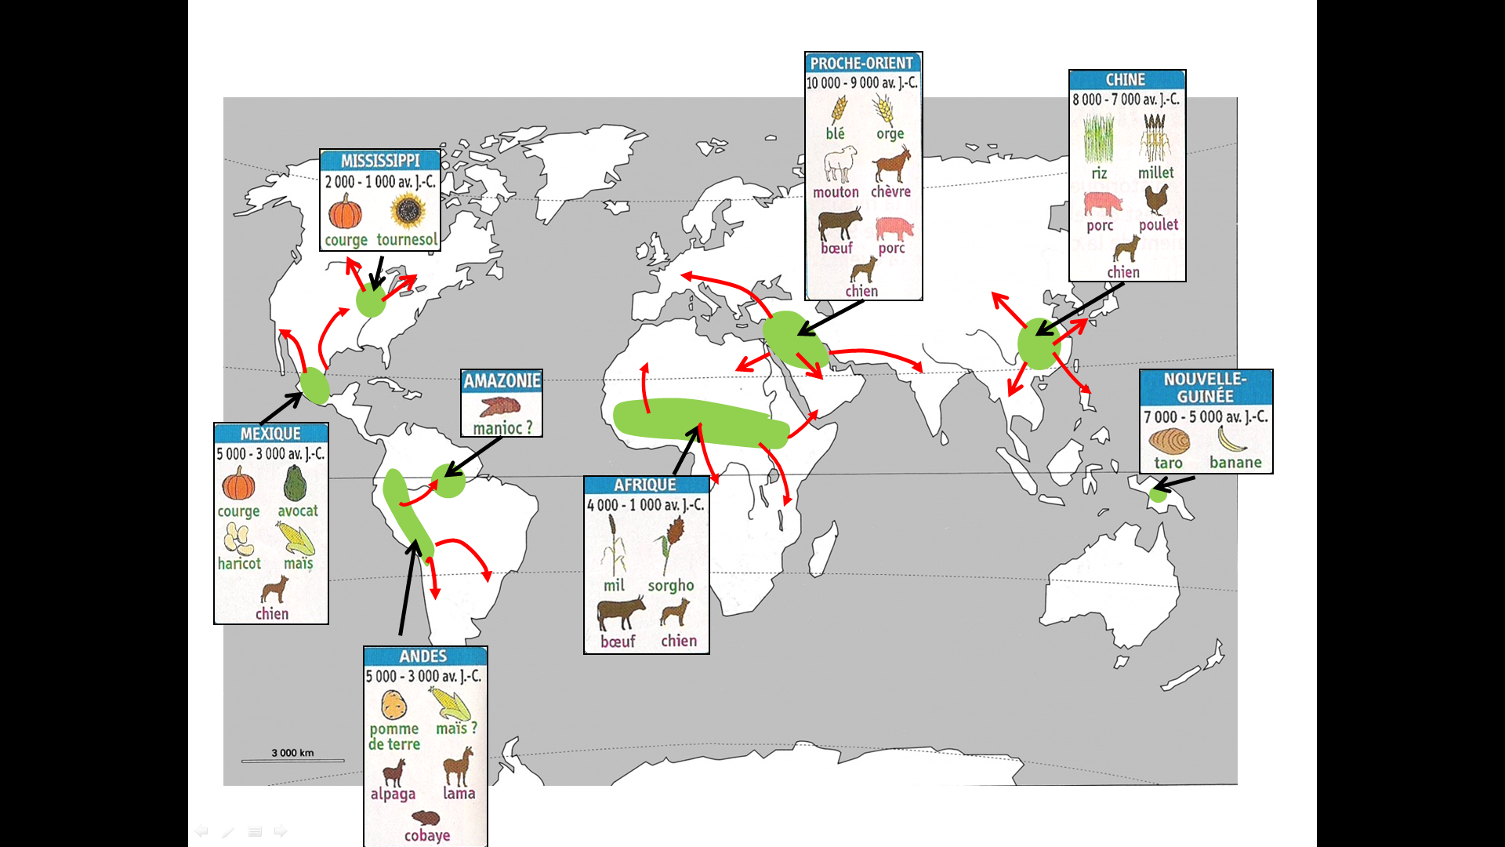
Rappel : Dans quelle région du monde la Révolution néolithique est-elle apparue en premier?

Slide 6
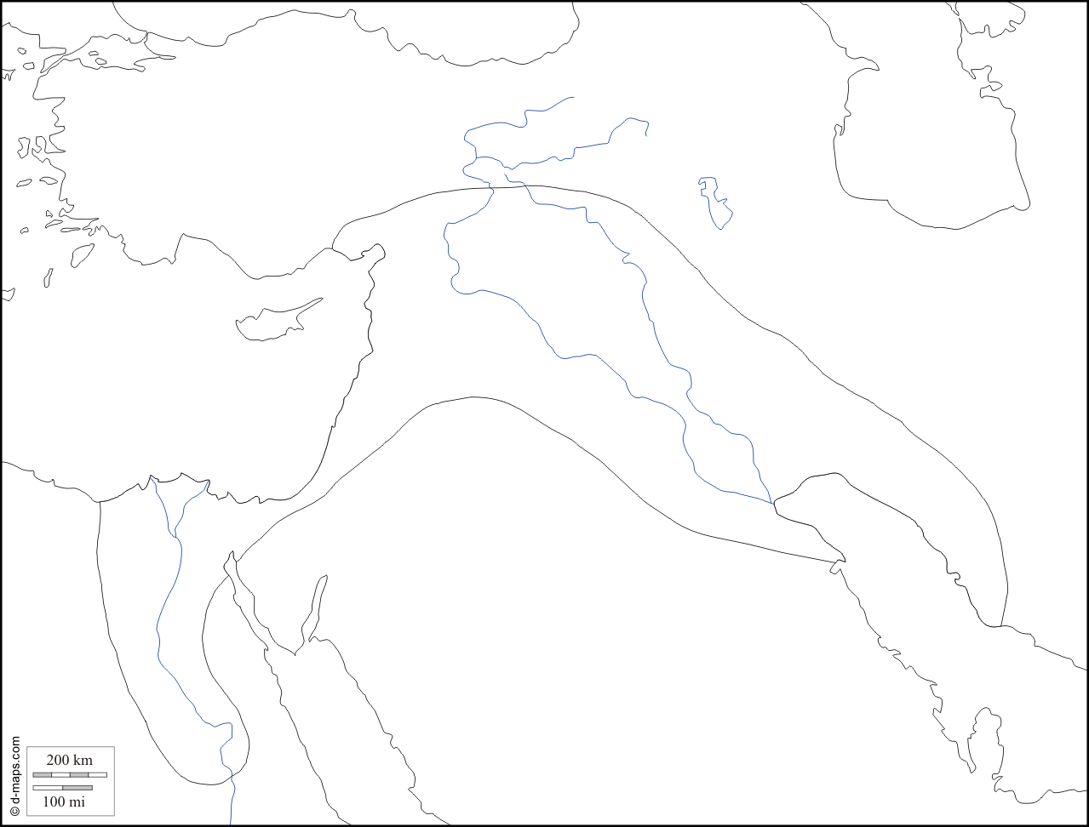
Collez le fond de carte distribué sur une page vierge…afin d’avoir suffisamment de place pour la légende !
Sur le fond de carte, placez au bon endroit :
En minuscule, en bleu : la mer Méditerranée – le Tigre – l’Euphrate – le Nil
En MAJUSCULE, en noir : LA MÉSOPOTAMIE – L’ÉGYPTE
Coloriez en bleu (au crayon de couler) les mers – repassez en bleu (feutre fin ou stylo bille) les fleuves
Coloriez en vert (au crayon de couleur) le croissant fertile
Placez par un point rouge la cité d’Ur

Slide 7
1. Les premières cités-États de Mésopotamie : l’exemple d’Ur.

Slide 8
a/. Comment s’organise la cité-État d’Ur?

Slide 9
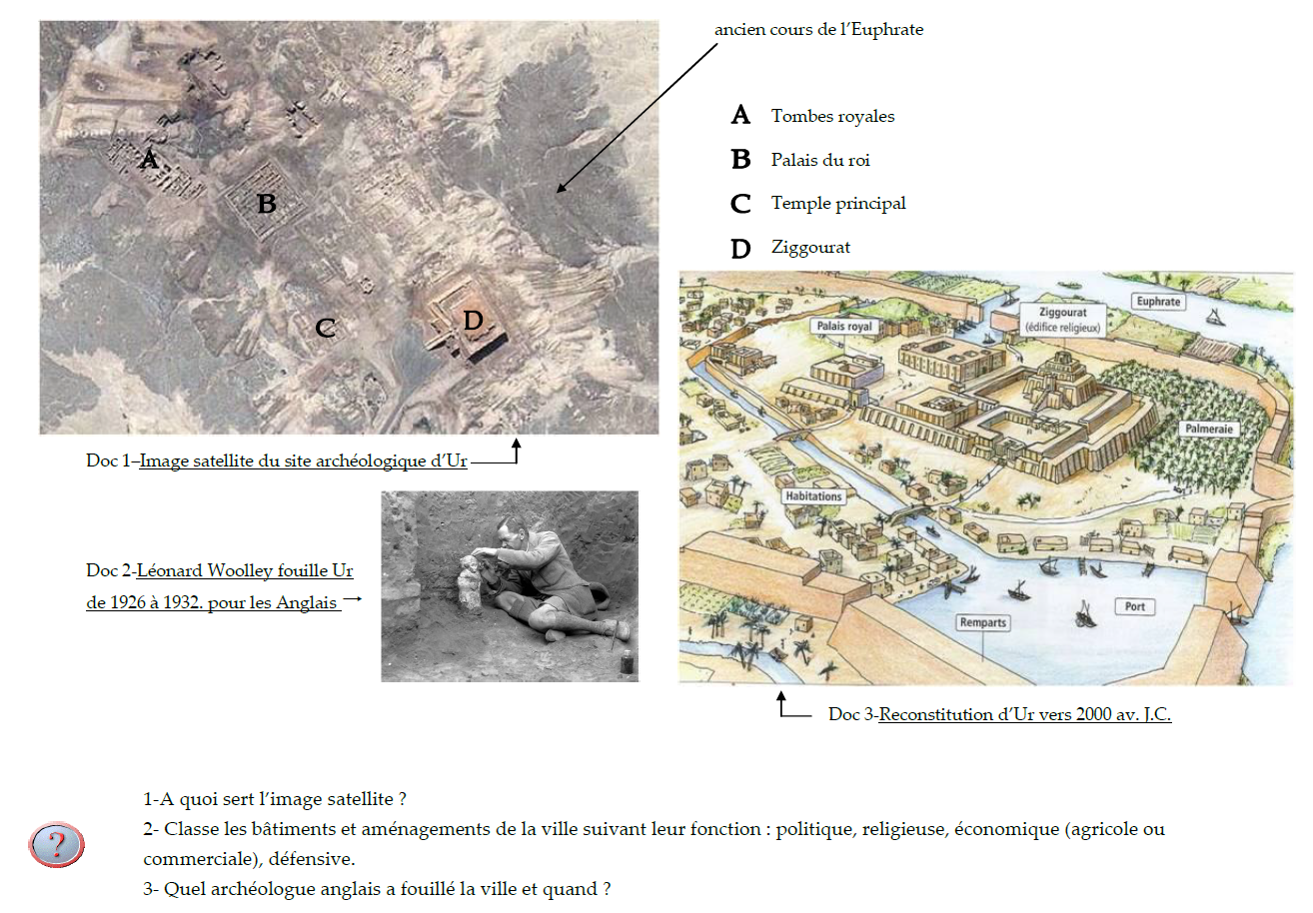
Colle sur ton cahier les documents puis réponds aux questions
AIDE
Pour les questions 1 et 3, rédige à chaque fois une phrase pour répondre.
→ Pour la question n°2, construis un tableau.

